Slide 1
Viral Solunum Sistemi Hastalıkları: AI ve ND
Prof. Dr. Mehmet Akan
Ankara Üniversitesi Veteriner Fakültesi
Mikrobiyoloji Anabilim Dalı

Slide 2
Tavuk Vebası (Kuş Gribi, Avian Influenza)

Slide 3
Genel
OIE-Uluslararası önem/bildirim
HPAI (H5/H7)
H5/H7 LPAI
Ülkemizde de bildirimi zorunlu ve tazminatlı

Slide 4
Genel Bilgi
Avian Influenza (AI), uluslararası bir problemdir.
1959-1999 yılları arasında sadece 18 vaka bildirilmiş ve bu vakalarda yaklaşık 23 milyon kanatlı etkilenmiştir.
1999-2006 yılları arasında H5N1 nedenli vakalar görülmekte ve bu vakalarda 300 milyondan fazla kanatlı etkilenmiştir.
2006- yaygın, farklı ülkelerde önemli ekonomik kayıplar, ayrıca insan vakaları

Slide 5
Etiyoloji
Orthomyxoviridae, Influenza A virusu
Influenza virusları A, B, C, D olmak üzere 4 gruba ayrılmıştır.
A grubu kanatlılarda hastalıktan sorumlu etkenleri içerir.

Slide 6
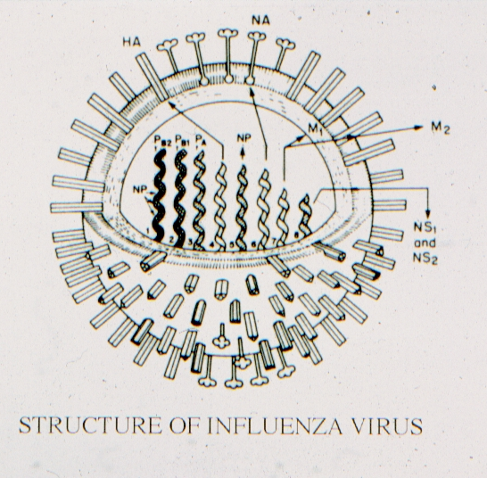
Avian Influenza (AI) virusları
Genetik materyali (RNA) 8 bağımsız segmentten oluşur
Yüksek düzeyde mutasyonlara ve değişimlere eğilimlidir.
16 tip H antijeni = hemaglütinin
(H1-H16)
9 tip N antijeni = nöraminidaz
(N1-N9)
AI virusları HxNy olarak
isimlendirilir (Örnek H7N2, H5N1)

Slide 7
Patojenite
Kanatlılarda Influenza A viruslarının iki patotipi vardır
Yüksek patojeniteli
(Highly pathogenic; HPAI)
Ciddi hastalık oluştururlar
Mortalite %100’e ulaşabiir
H5 veya H7 alttipleri
Ancak tüm H7 veya H5
alttipleri HPAI değildir
Düşük patojeniteli
(Low pathogenic; LPAI)
Hafif solunum hastalığı
Yumurta veriminde düşme
Halsizlik
Diğer infeksiyonlarla ve kötü
bakım-idare ile daha şiddetli
hastalık oluştururlar

Slide 8
Önemli Avian Influenza Salgınları
Bugüne kadar görülen ciddi seyirli salgınlarda
H5 ve H7 alt tipler etkili olmuştur.
Pennsylvania-Virginia-New Jersey (1983-84) H5N2
İtalya (1999-2001) H7N1
Hollanda-Belçika (2003) H7N7
Asya’da görülen salgın (2003- ) H5N1, H5N2, H5N3, H5N8, H7N2, H7N3, H7N7, H7N9

Slide 9
Konakçı dağılımı
Kanatlı, insan, at, domuz, fok, balina, vizon, kedigiller
Kanatlılar arasında;
hindi, tavuk, ördek-kaz, bıldırcın, deve kuşu
sülün, beç tavuğu, martı, keklik, deniz kuşları, bataklık kuşları
muhabbet kuşu, tavus kuşu, papağan

Slide 10
Virusun Yayılması ve Göçmen Kuşlar
Göçmen su kuşları, virus rezervuarı
olarak tanımlanmaktadır

Slide 11
Kaynak: FAO

Slide 12
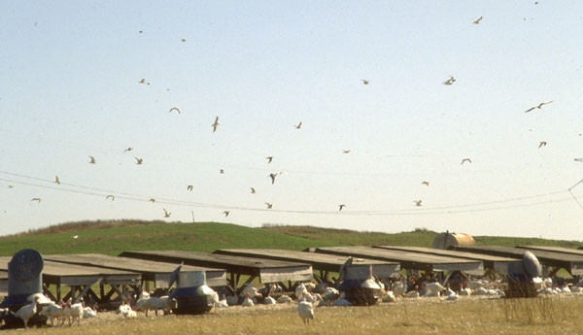
Bulaşma
Dışkı-ağız yolu
Solunum sisteminden
Mekanik yolla taşınma (insan, araç, ekipman, insektler, kemiriciler)
Hava yolu ile taşınma sınırlı

Slide 13
Virusun Bulaşması

Slide 14
Dünya’da Avian Influenza

Slide 15
Kanatlılarda Avian Influenza (Kuş gribi) vakaları: 2005-2021 yılları

Slide 16
Türkiye'de Avian Influenza

Slide 17
Türkiye’de Kanatlılarda Kuş Gribi Vakaları

Slide 18
Newcastle Hastalığı: Yeni Genotipler ve kontrol stratejileri

Slide 19
Yalancı Tavuk Vebası (ND) - OIE liste hastalıkları arasında - Ülkemizde bildirimi zorunlu - Uluslararası bir problem
Genel

Slide 20
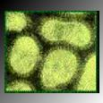
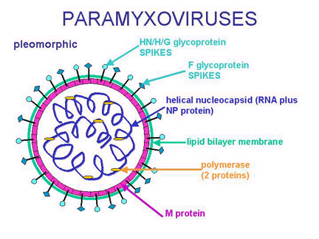
Etiyoloji
Avian paramyxovirus
Avian paramyxovirus tip 1
(APMV-1, Newcastle disease virus)
Farklı serotipler (APMV 1-11)
APMV-2, -3, -6 ve -7 hindilerde
APMV-2/chicken/California/56
APMV-3/turkey/Wisconsin/68

Slide 21
Etiyoloji
Avian paramyxovirus tip 1 (APMV-1, Newcastle disease virus)
5 patotipi var
Visserotropik velojenik ND virusları-Doyle formu
Nörotropik velojenik ND virusları-Beach formu
Mezojenik ND virusları-Beaudette formu
Lentojenik solunum ND virusları-Hitchner formu
Asemptomatik enterik ND virusları-Asemptomatik/enterik form

Slide 22
Etiyoloji
VII
XV
XIV
XII
XIII
VI
Tüm ND virusları tek serotipe ait ancak genetik olarak farklı
Dünyada dolaşımda olan virulent ND virusları 18 farklı genotip
Son yıllarda genotip VII, XIII, XVII nedenli vakalar yaygın
3
81
66
62
20
7
100
30
37
2
3
0
2
0
0
9
V
VIII
IV
III
XI
IX
I
II
0.02
X

Slide 23
Epidemiyoloji
Hastalık 236 kanatlı türünde saptanmıştır
Konakçı spekturumu değişken
sürüngenlerden insanlara
Çok bulaşıcıdır ve pandemik seyir gösterebilir
Haziran 2009-Aralık 2011, 86 ülkede vNDV
Özellikle Ortadoğu, Afrika, Asya, daha az Avrupa ve Amerika
Hastalık ilk olarak 1926 yılında ortaya konmuştur
1970’li yıllarda ise tüm kıtalarda ve çoğu ülkede
Türkiye’de ilk olarak 1944 yılında

Slide 24
Epidemiyoloji
Önemli ND salgınları
1926, Asya Avrupa, İngiltere, genotipler II, III, IV
1960-1973, Ortadoğu-Çok sayıda bölge, genotip V, psittacinler
1970-1984, -devam Kuzey Afrika, Ortadoğu, çok sayıda ülke, PPMV-1
1990-devam ediyor Güney Asya, Orta doğu, Afrika, Batı Avrupa, Güney Amerika (2008), genotip VII

Slide 25
Epidemiyoloji
Canlı kanatlıların hareketi
Göçmen kuşlar
Serbest kuşlar
Evcil kanatlı
İnsan ve ekipman hareketleri
Kanatlı ürünlerinin hareketleri
Yem ve su
Hava yolu ile yayılma
Kanatlı olmayan taşıyıcılar

Slide 26
2012 18 adet 2013 24 adet 2014 27 adet Toplam 69 izolat
Moleküler Epidemiyoloji
Moleküler epidemiyolojik çalışma
vNDV
ICPI 1.70-1.95
¹¹²RRQKR↓F¹¹⁷
Genotip VIIi

Slide 27
Ekonomik Önemi
Köy kanatlıları
Direkt kayıplar
Sosyoekonomik etkileri
Ticari sürüler için potansiyel bulaşma
Üretim kayıpları
Kapasite kullanım kayıpları
Üretici kayıpları
Ülkesel kayıplar
İhracatın azalması
Etkin izleme/kontrol programlarının yürütülmesi

Slide 28
Teşhis
Materyal: Dışkı, kloakal svap, trachea, tracheal svap
Virus izolasyonu: ETY, DK İzole edilen virusun patojenite testleri
MDT, ICPI, IVPI
Moleküler yöntemler
Virusun direkt teşhisi: RT-PCR
Moleküler epidemiyoloji

Slide 29
Koruma ve Kontrol: Temel İlkeler
Risk analizi/yönetimi
Sulak alanlar-serbest kanatlı-evcil kanatlı
Köy kanatlı hayvanları
Bölgesel yoğunluk/İşletmedeki kanatlı yoğunluğu
Yetersiz biyogüvenlik/sanitasyon
Teşhis
Koruma
Biyogüvenlik
Aşılama (ND için)
Kontrol

Slide 30
Koruma ve Kontrol: Temel İlkeler
Kontrol
Aktif survey çalışmaları
Serbest kanatlılar
Köy kanatlılarında
Ticari işletmelerde
Yoğun kanatlı bölgeleri
Şüpheli durumlarda hastalığın teşhisine yönelik çalışmaları yapmak
İl/İlçe teşkilatları
Ticari işletmeci/üretici
Kanatlı besleyenler

Slide 31
Koruma ve Kontrol: Temel İlkeler
Kontrol
Köy kanatlıları
Kayıt altına almak ve izlemek
Kanatlı hareketlerinin kontrolü
Sulak alan yakınındaki köy kanatlıları ve ticari işletmelerle ilgili önlemleri artırmak
İnsan hareketleri
Serbest kuşlar
Eğitim ve bilgilendirme çalışmaları

Slide 32
Mevzuat
Kordon/Karantina
İtlaf/imha
Hayvan hareketlerinin kontrolü
Temizlik/Dezenfeksiyon
Aşılama (ND için)

Slide 33
Sonuç
Hastalıkların hızlı/doğru teşhisi ve paylaşımı
İzleme/epidemiyolojik yaklaşım
Etkin biyogüvenlik uygulamaları
Teknik ekibin eğitimi
Bölgelendirme/bölümlendirme
Uluslararası ticaret
Etkin kontrol
Resmi otorite-sektör işbirliğinin arttırılması

